Slide 1
Сложение и вычитание положительных и отрицательных чисел
Интегрированный урок (история/математика)
ДИНАСТИЯ РЮРИКОВИЧЕЙ
Составитель: Черепанова Наталья Николаевна

Slide 2
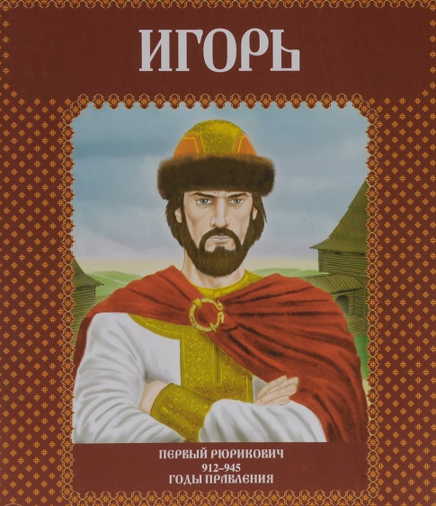
Династия Рюриковичей

Slide 3
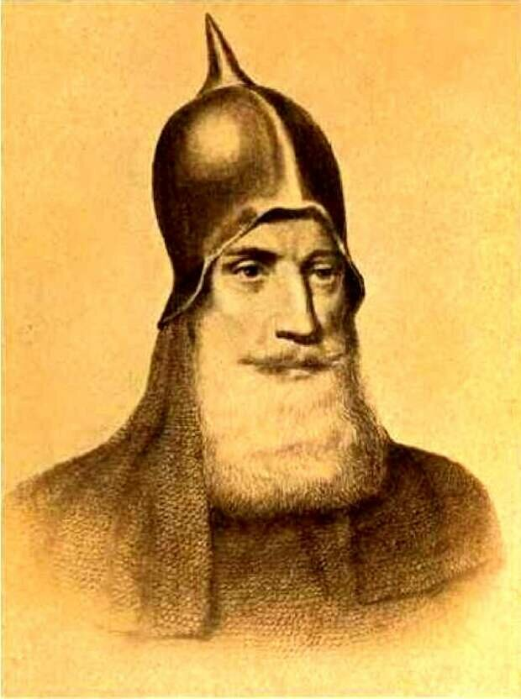
РЮРИК
Вычисли и узнаешь, результаты правления
4,56-6,48
3,78-(-4,15)
-98,456-4,569
-6,45-(-3,54)
3,78-5,471
-1,92 Положил начало русской государственности.
-2,91 Был первым в правящей династии Рюриковичей.
7,93 Объединил под своей властью все северо-западные восточнославянские племена.
-1,691 Границы государства при Рюрике простирались на севере от Новгороде, на западе — до кривичей (Полоцк), на востоке до мери ( Ростов) и муромов (Муром).

Slide 4
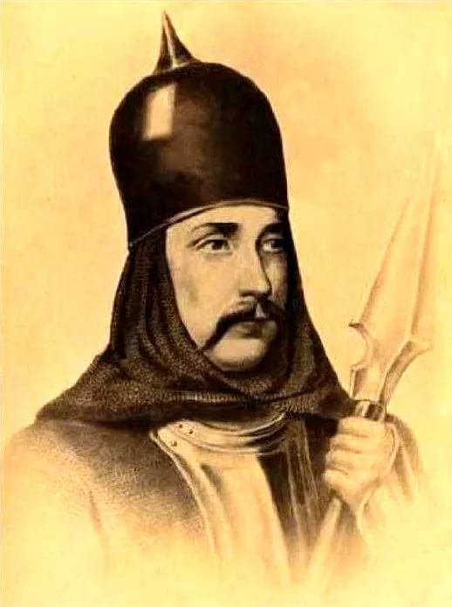
ВЕЩИЙ ОЛЕГ
Вычисли и узнаешь, результаты правления
-9,69+3,25
4,89+(-8,25)
(-4,25)+(-8,47)
-9,18+(-4,12)
8,45+4,15
12,6 Киев стал столицей в Древнерусском государстве.
4,11 Древляне, северяне, радимичи были подчинены, стали пополнять государственную казну.
-13,3 Отражены венгерские нашествия.
-12,72 Совершены Византийские походы. Заключен мирный договор, началась беспошлинная торговля.
-3,36 Обозначены торговые пути.

Slide 5
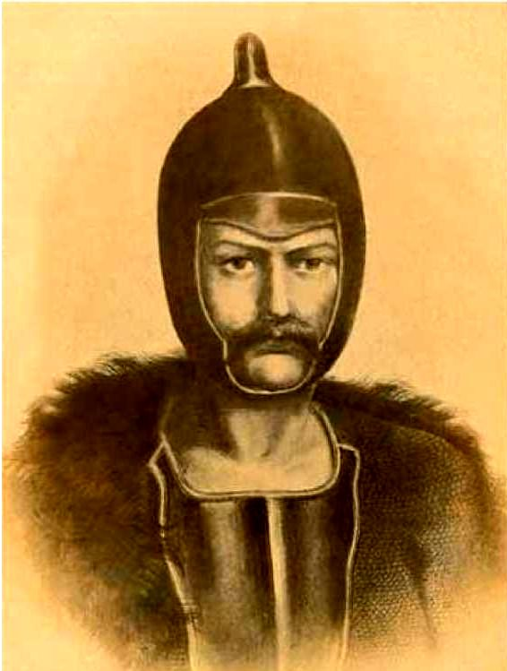
ИГОРЬ
Вычисли и узнаешь, результаты правления
-2,3•3,2
(-3,5) • (-4,1)
6,4•(-4,6)
-7,2•(-3,7)
4,3•9,1
- 4,97 Посадил каждого из сыновей на отдельное княжество
-7,36 Древляне силой принуждены снова платить дань
39,13 Начало противостояния с печенегами
26,64 Русь и Византия обязывались помогать друг другу войсками по запросу
14,35 При попытке повторно собрать дань с древлян был убит

Slide 6
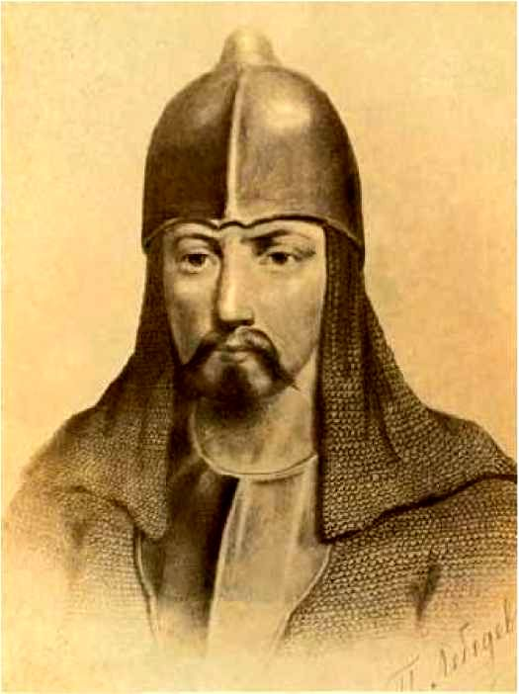
СВЯТОСЛАВ
Вычисли и узнаешь, результаты правления
-9,3 : 3
44,1 : (-2,1)
(-4,25) : (-8,5)
-9,24 : (-3)
(-0,12) : 0,4
3,08 Препятствовал христианизации, которую начала его мать
-3,1 Племена вятичей освобождены от власти хазар
-3,31 Своё правление она начала с мести древлянам.
-0,3 С Венгрией налажены отношения — Святослав был женат на венгерской принцессе и регулярно получал от венгров поддержку войсками
-2,1 Посадил каждого из сыновей на отдельное княжество
0,5 Война с Византией окончилась восстановлением мирного договора между Киевом и Константинополем, но западная часть Болгарии была вскоре завоевана греками.

Slide 7
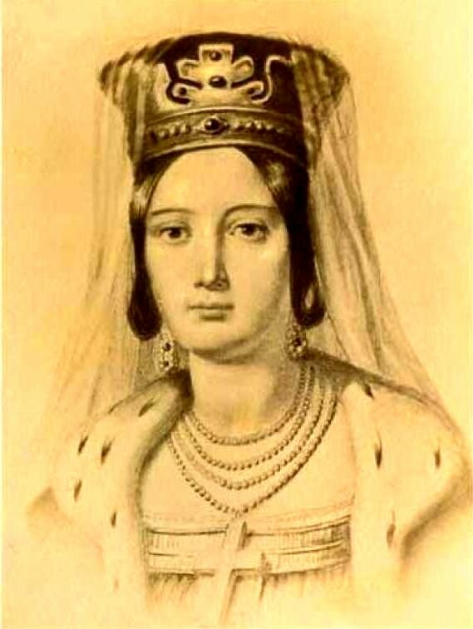
ОЛЬГА
Вычисли и узнаешь, результаты правления
-7,8 + (-2,7 + 7,8)
-8,1 + (-3,5 + 7,5)
-3,7+(-5,2)-(-3)
-4,1 Ольга отомстила древлянам за смерть мужа и заставила их подчиниться Киеву
-3,1 Ей принадлежит заслуга издания первого свода юридических обычаев.
-2,7 Провела налоговую реформу для централизации сбора налогов и предотвращения злоупотреблений. Во внешней политике использовала дипломатию, не занималась организацией походов
-5,9 Сменила веру на христианство и продвигала его на Руси

Slide 8
КАКИЕ СОБЫТИЯ ВАМ
БОЛЬШЕ ВСЕГО ЗАПОМНИЛИСЬ?
КОМУ ОНИ ПРИНАДЛЕЖАТ?
ПОДНИМИТЕ КАРТОЧКУ
ПРАВИТЕЛЯ И НАЗОВИТЕ ТО,
ЧТО ОН СДЕЛАЛ ДЛЯ РУСИ!

Slide 9
СПАСИБО ЗА ВНИМАНИЕ

